Slide 1
Banco de dados cinema
Equipe: Adriel, Dilci, Eduardo e Júlio

Slide 2
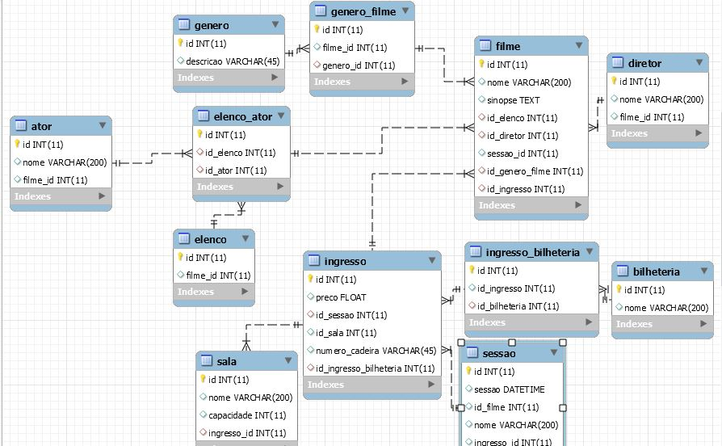

Slide 3
Comandos
select * from filme inner join sessao on filme.sinopse=sessao.nome
select * from filme left join sessao on filme.sinopse=sessao.nome
select ator.nome,sessao.horario,sala.id,bilheteria.nome
from ingresso
inner join ator on ingresso.id=ator.nome
inner join sessao on ingresso.id=sessao.horario
inner join sala on sessao.id=sala.id
inner join bilheteria on sala.id=bilheteria.nome
select ator.nome,sessao.horario,sala.id,bilheteria.nome
from ingresso
left join ator on ingresso.id=ator.nome
left join sessao on ingresso.id=sessao.horario
left join sala on sessao.id=sala.id
left join bilheteria on sala.id=bilheteria.nome

Slide 4
Comandos
select filme.nome,sum(ingresso.preco) from sessao
inner join filme on sessao.id=filme.nome
inner join ingresso on sessao.horario=ingresso.preco
inner join bilheteria on bilheteria.nome=ingresso.id
inner join elenco on elenco.id=sessao.id
inner join ator on elenco.id=ator.nome
group by filme.nome

Slide 5
Sugestões
Nome da bilheteria;
Nome da sessão;
Descrição do diretor;
Classificação indicativa;
Duração do filme;
Tipo 3D ou 2D;
Tipo de entrada(meia);
A data estaria no ingresso;

Slide 6
Banco de dados revenda de carro

Slide 7
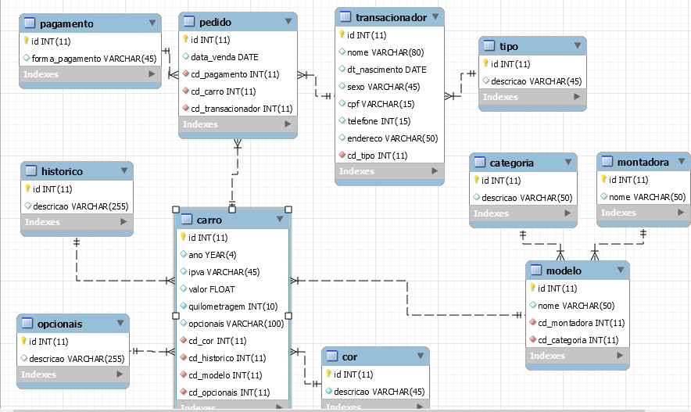

Slide 8
Comandos
select * from montadora left join modelo on montadora.nome=modelo.id
select montadora.nome,modelo.cd_categoria,transacionador.sexo,opcionais.idfrom pedidoinner join montadora on pedido.id=montadora.nomeinner join modelo on montadora.id=modelo.cd_categoriainner join transacionador on modelo.id=transacionador.sexoinner join opcionais on transacionador.nome=opcionais.id
select pedido.cd_pagamento,transacionador.id from pedido inner join transacionador on transacionador.id=pedido.cd_pagamento

